Slide 1

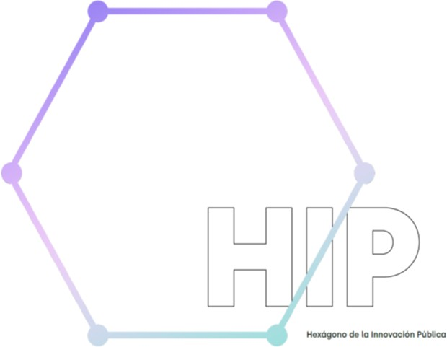




Slide 2


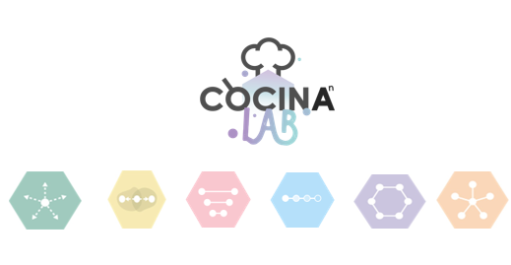
VECTOR CO
(Modelo HIP)
COCINA COLABORATIVA

Slide 3

I. FASE EXPERIMENTACIÓN
RECETA DE PROMOCIÓN ARAGÓN ALIMENTOS NOBLES EN CLAVE DE VECTORES DE INNOVACIÓN
(VECTOR CO MODELO HIP)

Slide 4



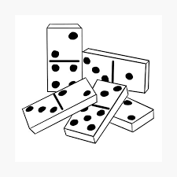


I. CONFIGURACIÓN DE EQUIPOS
Los equipos se organizarán en torno a la sumatoria de los valores que contiene cada pieza de dominó
SUMATORIA | EQUIPO
Las piezas que sumen 10 y 4
Las piezas que sumen 9 y 5
Las piezas que sumen 8 y 6

Slide 5
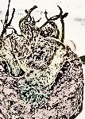
TARTAR DE TERNAS- O DE ARAGON IGP
C
“Ingredientes con identidad que generan aroma de comunidad y pertenencia”
Aceite de oliva DOP
Sierra del Moncayo
Aguacate
Tomate rosa de Barbastro
Pierna de Ternasco de Aragón IGP
Vino DOP Somontano
Limón
Tabasco
Sal de garnacha Rodi
Salsa Perrins
Piparras en vinagre
Pan Chusco C’Alial

Slide 6

TARTAR DE TERNAS- O DE ARAGON IGP
C
El “Tartar de Ternas-Co de Aragón IGP es una experiencia propia de la cocina colaborativa que pone en valor tres alimentos nobles de Aragón: Ternasco de Aragón IGP, Vino D.P. Somontano y Pan Chusco C’Alial. En su elaboración intervienen habilidades esenciales del Vector CO del Modelo HIP que se asientan en su rol “Conector” a través de los sentimientos y emociones propias en relación con nuestro entorno, el trabajo en equipo y la habilidad para cooperar con otras personas en propósitos comunes y marcos de confianza. De pronto, hacer las cosas en comunidad, refugiarse en el grupo, conectar entre personas diferentes es la mejor receta para poner rostro a la colaboración, reforzar las identidades y crear sentimiento de pertenencia, ingredientes esenciales para conseguir objetivos comunes a través de la suma de voluntades consiguiendo ser más que la suma de sus partes y generando marcos de implicación, participación y ejes de acción.

